Slide 1



PrOYECTO DE UNA PLATAFORMA VIRTUAL
Mario Alonso Segovia Gutiérrez
MODELO EN V
MODELO EN V
MODELO EN V
PABLO LEONEL SALOMON CAMPOS
29 de mayo de 2026

Slide 2


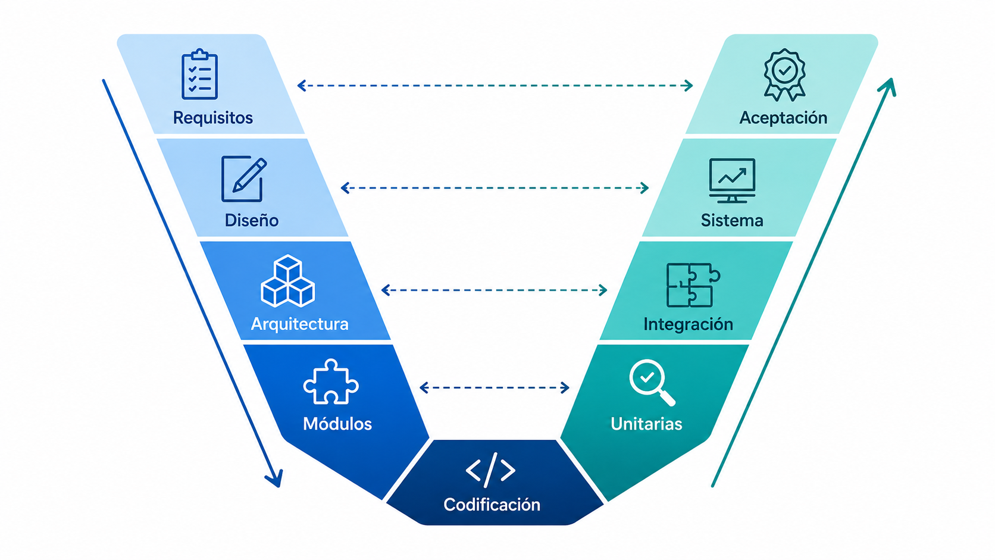
Definición
El Modelo en V es una metodología de desarrollo de software que organiza el proyecto en etapas relacionadas con actividades de prueba.
Se llama “Modelo en V” porque su estructura tiene forma de letra V:
del lado izquierdo se planea y diseña el sistema, y del lado derecho se realizan las pruebas correspondientes.
Su objetivo principal es asegurar que cada fase del desarrollo tenga una validación o prueba relacionada, para detectar errores desde etapas tempranas. IBM lo describe como una variante del modelo en cascada enfocada en verificación y validación.

Slide 3
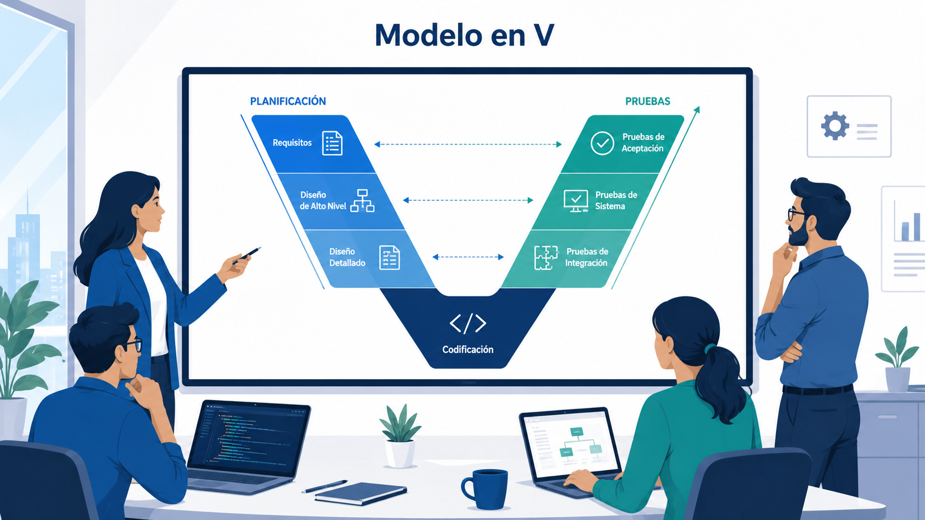

Contexto y origen
El Modelo en V surge como una evolución del modelo en cascada, con la intención de mejorar el control de calidad durante el desarrollo de software.
Comenzó a utilizarse principalmente en proyectos donde era necesario tener mucha documentación, control y pruebas, como sistemas gubernamentales, militares, médicos e industriales.
En Alemania, el V-Modell fue utilizado como estándar para proyectos de desarrollo de sistemas, especialmente en el sector público y de defensa. El V-Modell XT es una versión más formal usada para planear y ejecutar proyectos de sistemas.

Slide 4
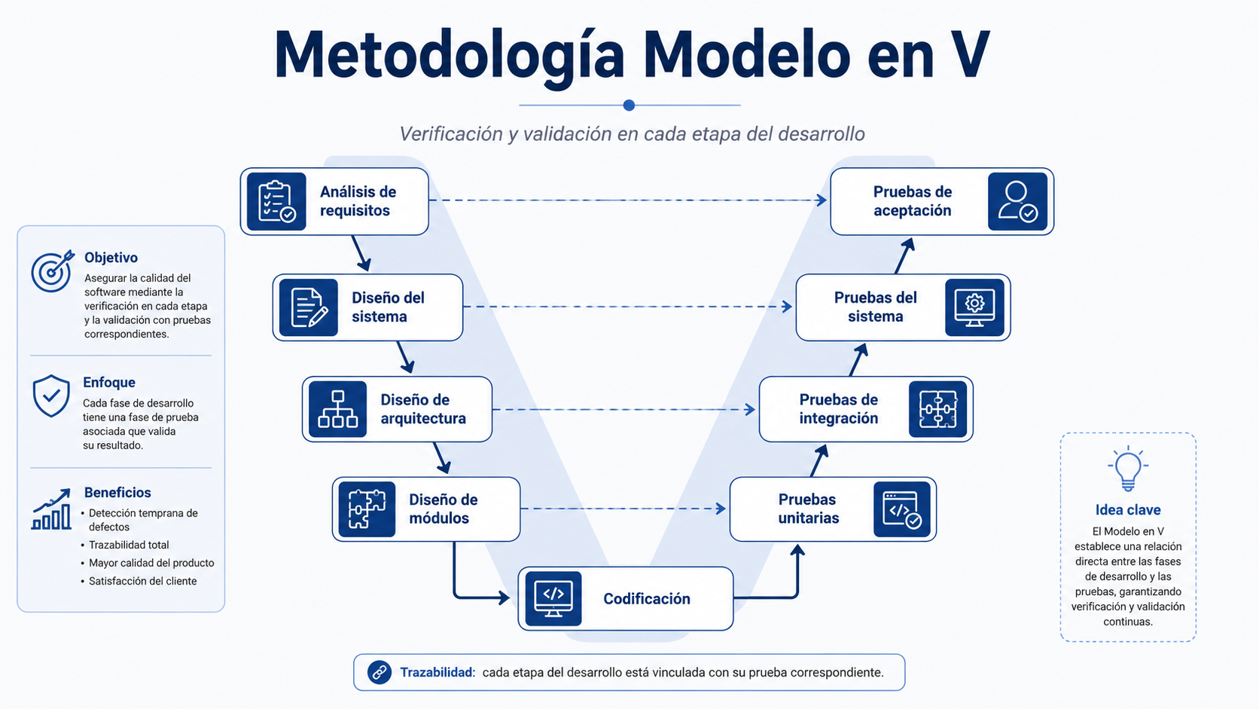


Slide 5
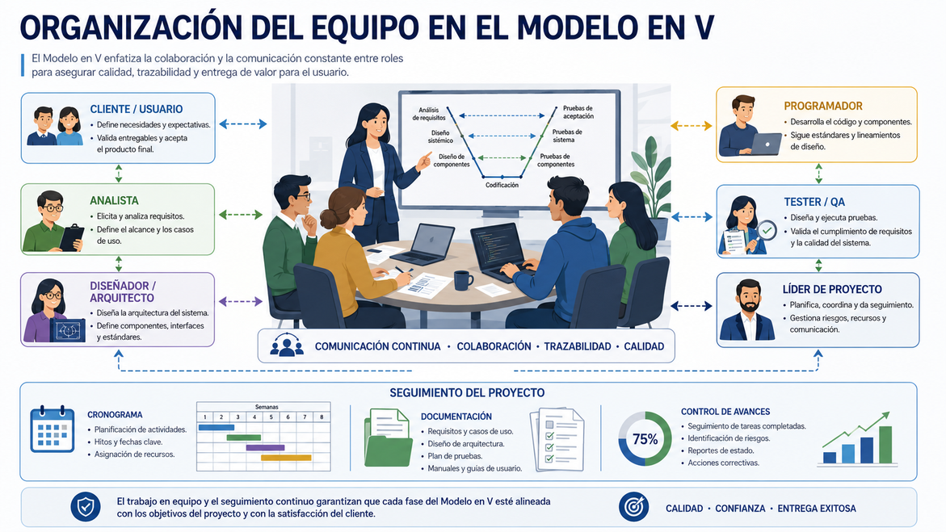
Thynk Unlimited
Organización del equipo
En el Modelo en V participan diferentes roles:
Cliente o usuario: explica las necesidades del sistema.
Analista: recopila y documenta los requisitos.
Diseñador o arquitecto: define la estructura del sistema.
Programadores: desarrollan los módulos.
Tester o equipo de calidad: realiza las pruebas.
Líder de proyecto: da seguimiento al avance, tiempos y entregables.
El trabajo se distribuye por fases. Primero se analiza y documenta, después se diseña, luego se programa y finalmente se prueba.

Slide 6
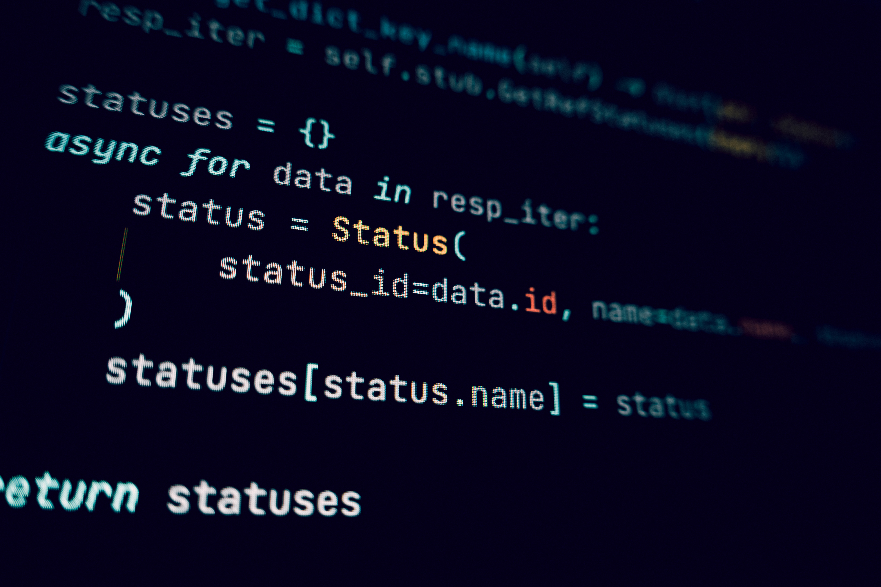
Thynk Unlimited
Gestión de tareas y proyectos
En esta metodología, las actividades se organizan por etapas. No se pasa a la siguiente fase hasta terminar correctamente la anterior.
El avance se controla mediante documentos, cronogramas, revisiones y pruebas. También se da seguimiento a los errores encontrados durante la validación.
Las tareas se priorizan según la importancia de los requisitos, el riesgo del sistema y el impacto que tendría un error.
Herramientas que pueden utilizarse:
Trello, Jira, Microsoft Project, GitHub, GitLab, Excel, Google Drive o diagramas UML.

Slide 7
Thynk Unlimited
Ventajas
Desventajas
El Modelo en V tiene varias ventajas:
Permite una mejor organización del proyecto.
Ayuda a detectar errores desde etapas tempranas.
Relaciona cada fase de desarrollo con una fase de prueba.
Facilita el control de calidad.
Es útil cuando los requisitos están bien definidos.
Permite tener documentación clara del sistema.
El Modelo en V tiene varias ventajas:
Permite una mejor organización del proyecto.
Ayuda a detectar errores desde etapas tempranas.
Relaciona cada fase de desarrollo con una fase de prueba.
Facilita el control de calidad.
Es útil cuando los requisitos están bien definidos.
Permite tener documentación clara del sistema.

Slide 8
Thynk Unlimited
Casos de uso
El Modelo en V funciona mejor en proyectos donde los requisitos son claros desde el inicio y el sistema necesita mucha calidad.
Ejemplos de proyectos donde se puede usar:
Sistemas hospitalarios.
Plataformas bancarias.
Software para gobierno.
Sistemas de control industrial.
Aplicaciones de seguridad.
Sistemas escolares con procesos bien definidos.
Empresas o instituciones que podrían usarlo son hospitales, bancos, dependencias gubernamentales, aseguradoras o empresas de tecnología que desarrollen sistemas críticos.

Slide 9
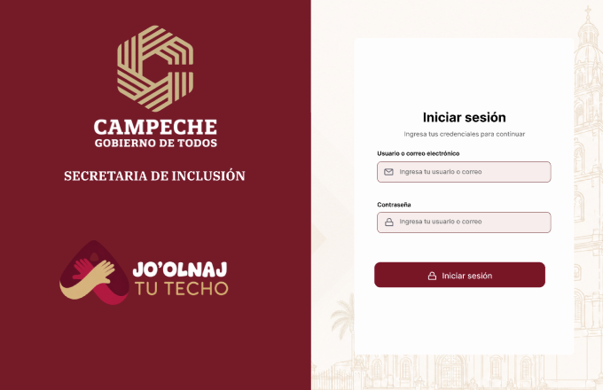
Thynk Unlimited
APLICACIÓN DEL MODELO EN V EN EL SISTEMA DEL ALBERGUE “TU TECHO”
Ejemplo práctico
Un ejemplo práctico del uso del Modelo en V sería el desarrollo del sistema administrativo para el albergue Ajo'olnaj / Tu Techo, perteneciente a la Secretaría de Inclusión.
Este sistema tendría como finalidad organizar y controlar la información de los beneficiarios, sus expedientes, los servicios que reciben y los movimientos administrativos del albergue.
Primera etapa: Requisitos
En esta fase se identificarían las necesidades del sistema, por ejemplo:
Registrar beneficiarios.
Guardar documentos como CURP, INE y acta de nacimiento.
Crear y consultar expedientes.
Registrar ingresos y egresos.
Controlar servicios como enfermería, psicología y trabajo social.
Administrar usuarios del sistema.
Generar reportes.
Después de definir los requisitos, se diseñaría la estructura del sistema:
diseño de la base de datos,
diseño de módulos,
flujo de navegación,
formularios,
panel administrativo,
permisos de usuario según el rol.

Slide 10
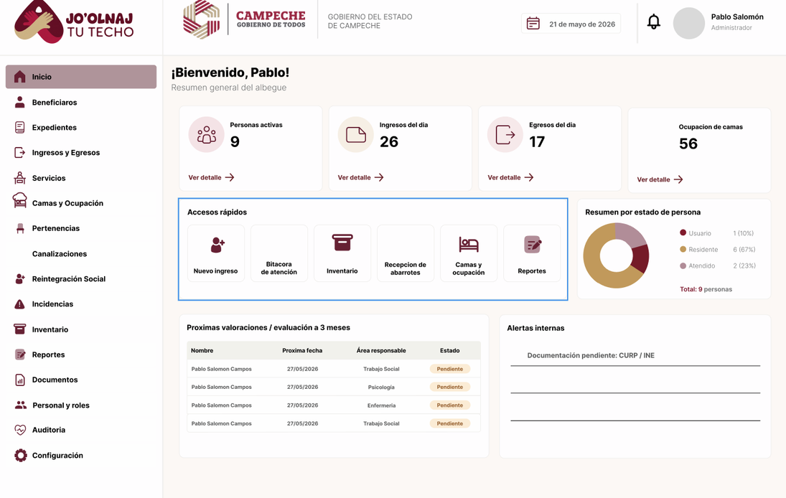
Thynk Unlimited
APLICACIÓN DEL MODELO EN V EN EL SISTEMA DEL ALBERGUE “TU TECHO”
Tercera etapa: Codificación
En esta parte se desarrollaría cada módulo del sistema, por ejemplo:
módulo de beneficiarios,
módulo de expedientes,
módulo de servicios,
módulo de ingresos y egresos,
módulo de reportes.
Cuarta etapa: Pruebas
Siguiendo el Modelo en V, cada fase de desarrollo tendría su prueba correspondiente:
Pruebas unitarias: verificar que cada módulo funcione correctamente por separado.
Pruebas de integración: comprobar que los módulos trabajen bien entre sí, por ejemplo beneficiarios con expedientes.
Pruebas del sistema: revisar que el sistema completo funcione correctamente.
Pruebas de aceptación: validar con los usuarios si el sistema cumple con las necesidades reales del albergue.
Ejemplo práctico

Slide 11

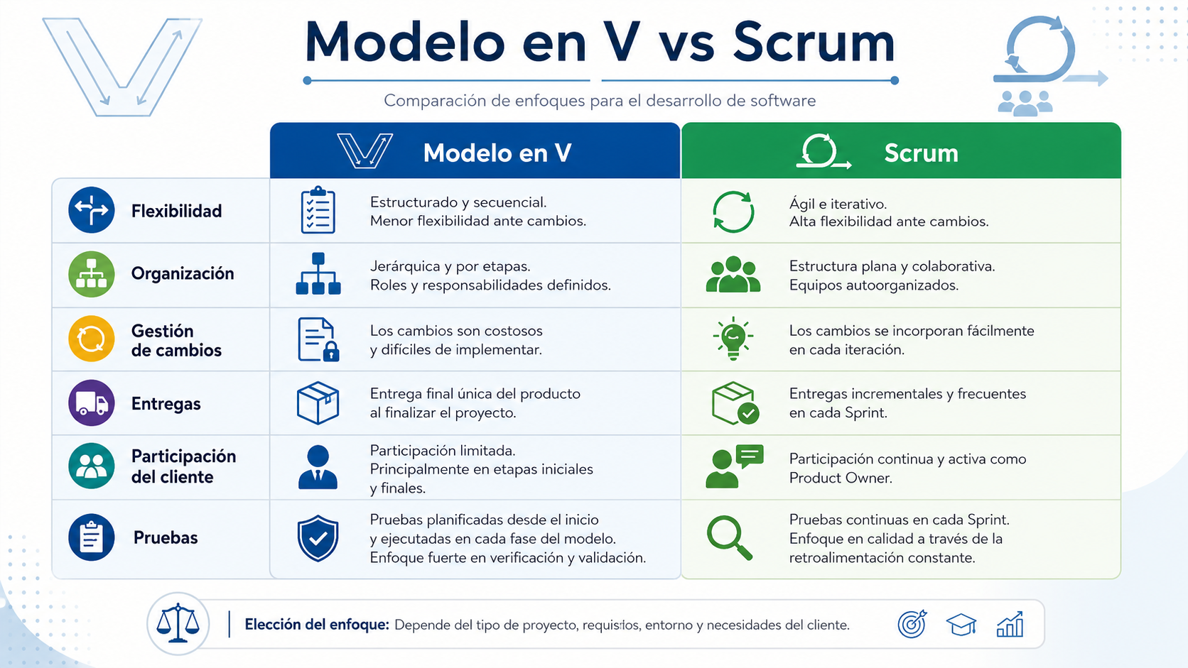
Thynk Unlimited

Slide 12
Thynk Unlimited
Conclusiones
EL MODELO EN V ES UNA METODOLOGÍA ÚTIL PARA DESARROLLAR SOFTWARE DE FORMA ORDENADA, ESPECIALMENTE CUANDO EL PROYECTO NECESITA PRUEBAS, DOCUMENTACIÓN Y CONTROL DE CALIDAD.
LO MÁS IMPORTANTE DE ESTA METODOLOGÍA ES QUE CADA ETAPA DEL DESARROLLO TIENE UNA PRUEBA RELACIONADA, LO QUE AYUDA A DETECTAR ERRORES ANTES DE ENTREGAR EL SISTEMA FINAL.
RECOMENDARÍA UTILIZAR EL MODELO EN V EN PROYECTOS DONDE LOS REQUISITOS ESTÉN BIEN DEFINIDOS, COMO SISTEMAS HOSPITALARIOS, BANCARIOS, ESCOLARES O GUBERNAMENTALES.

